Slide 1

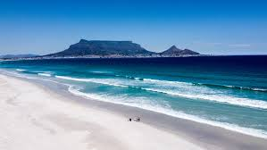
Les 8
20 november 2023

Slide 2
30 november, 11-13, lokaal G1
Lingua e cultura danese per principianti

Slide 3
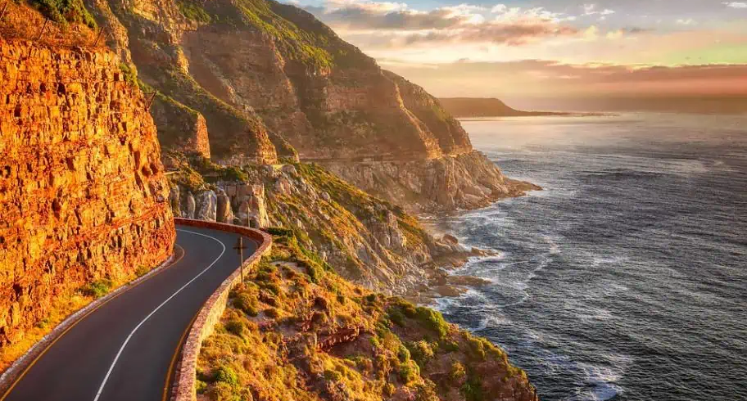
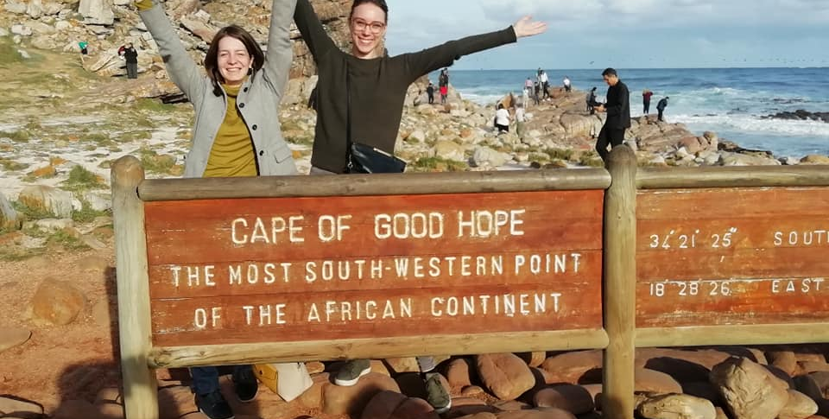
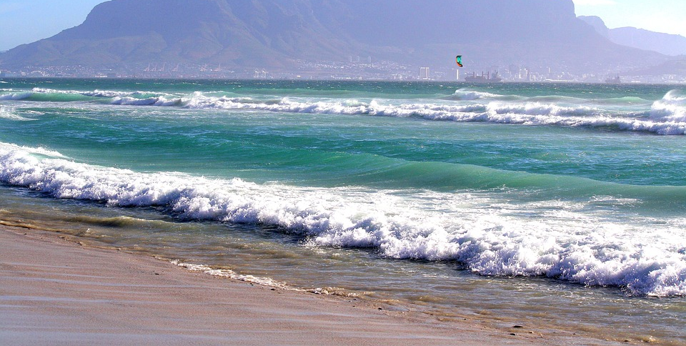
Kaapstad
Zuid-Afrika ligt in het zuidelijkste puntje van Afrika. Het land staat bekend om de vele wildparken met daarin allerlei bijzondere dieren zoals de olifant en de neushoorn. Maar ook om steden als Kaapstad en Johannesburg. De bekendste Zuid-Afrikaan is Nelson Mandela, die na een periode van gevangenschap tijdens de Apartheid de eerste zwarte president van Zuid-Afrika werd.

Slide 4
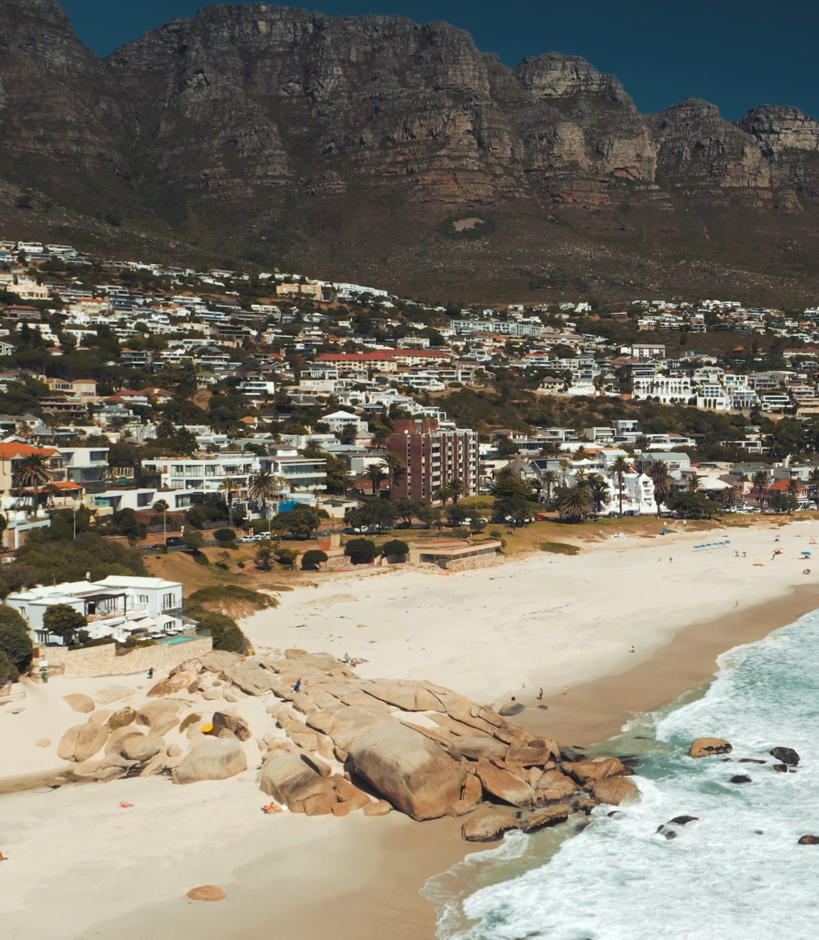


De avonturen van het Afrikaans
Met elke taal gaat een wereld open, met het Afrikaans gaat een continent open (Patrick Roca)
Het Afrikaans is de enige Germaanse taal die niet in Europa is ontstaan. Het is een dochtertaal van het Nederlands met sterke creolisatie-effecten (Geert Booij)

Slide 5
Verleden tijd (verbi regolari)
Nei verbi regolari, il preterito si forma aggiungendo alla radice la desinenza -te o -de per le persone al singolare, -ten o -den per il plurale
SINGOLARE: - TE, - DE (ik maakte, ik vertaalde)
PLURALE: -TEN, - DEN (wij maakten, wij vertaalden)
Enkele voorbeelden:
Jullie pakten de trein
Zij vertaalden de tekst

Slide 6
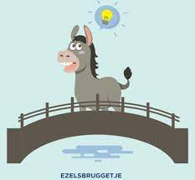
EZELSBRUGGETJE
‘T KOFSCHIP – ‘T EX KOFSCHIP (t, k, f, s, c, h, p, x)
-te(n)
poetsen, (ver)wachten
zetten, pakken, kloppen
kapen, praten, stoten
lachen
-de(n)
laden, landen, …

Slide 7
Attenzione ai verbi con le vocali lunghe
Praten (pra – ten)
Ik praatte
Jij/je praatte
Hij/zij/het praatte
Wij praatten
Jullie praatten
Zij praatten

Slide 8
Voorbeelden
Poetsen | Wachten | Zetten | Pakken | Kloppen
Ik poetste Jij/je poetste Hij/zij/het poetste Wij poetsten Jullie poetsten Zij poetsten | Ik wachtte Jij/je wachtte Hij wachtte Wij wachtten Jullie wachtten Zij wachtten | Ik zette Jij/je zette Hij zette Wij zetten Jullie zetten Zij zetten | Ik pakte Jij/je pakte Hij pakte Wij pakten Jullie pakten Zij pakten | Ik klopte Jij/je klopte Hij klopte Wij klopten Jullie klopten Zij klopten

Slide 9
Voorbeelden - de
Remmen | Leiden | Lenen | Laden | Aaien
Ik remde Jij remde Hij remde Wij remden Jullie remden Zij remden | Ik leidde Jij leidde Hij leidde Wij leidden Jullie leidden Zij leidden | Ik leende Jij leende Hij leende Wij leenden Jullie leenden Zij leenden | Ik laadde Jij laadde Hij laadde Wij laadden Jullie laadden Zij laadden | Ik aaide Jij aaide Hij aaide Wij aaiden Jullie aaiden Zij aaiden

Slide 10


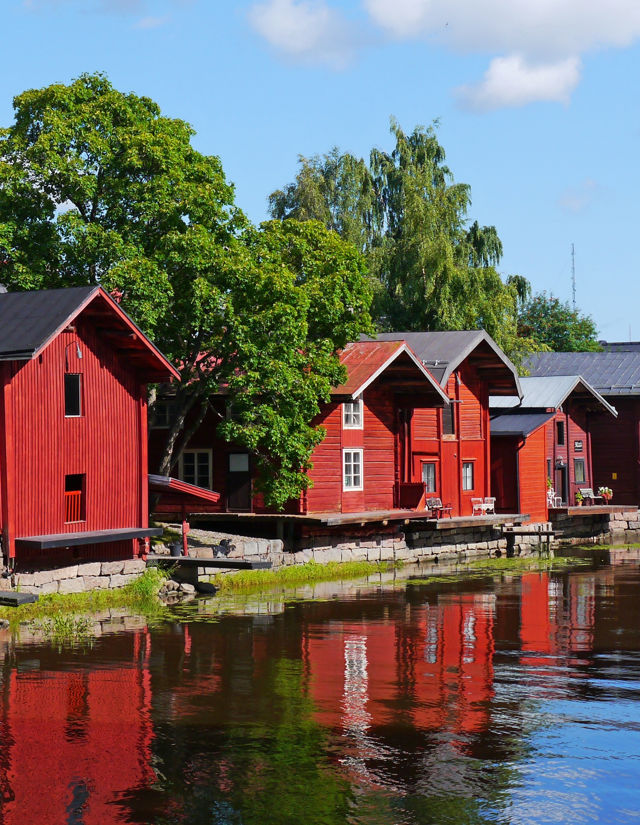
UITKIJKEN!
-v/-z!
V > F: geloven – geloofde
Finisce con –f, ma per la desinenza del passato mi baso su ‘geloven’
beleven-beleefde
Z > S: vrezen - vreesde
lozen, verhuizen

Slide 11
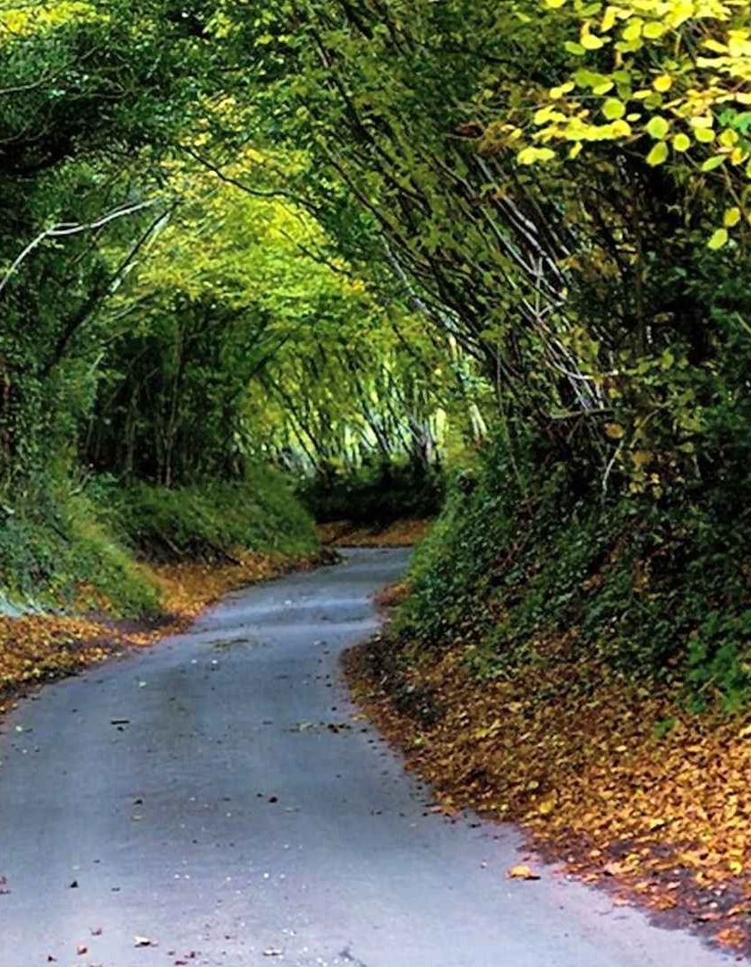
ONTHOU!
–elen/-eren/enen
regelen - regelde
hongeren – hongerde
regeren - regeerde
rekenen - rekende
verlenen - verleende

Slide 12
Even oefenen
1. Hebben Peter en Amber goed .............................................? (studeren)
2. Wat heeft ze precies .............................................? (zeggen)
3. Ze hebben hier veel huizen .............................................. (bouwen)
4. De kinderen hebben buiten .............................................. (spelen)
5. Waar heb je de tafel .............................................? (zetten)
6. Hebben ze het al .............................................? (merken)
7. Hebben jullie ijn .............................................? (wandelen)
8. Ze hebben tien boterhammen .............................................voor de kinderen. (smeren)
9. De eetgewoonten zijn snel .............................................. (veranderen)
10. Ze hebben een tafeltje .............................................. (reserveren)
11. Daar zijn wij al .............................................. (zijn)
12. Zij hebben de sleutels .............................................. (pakken)

Slide 13
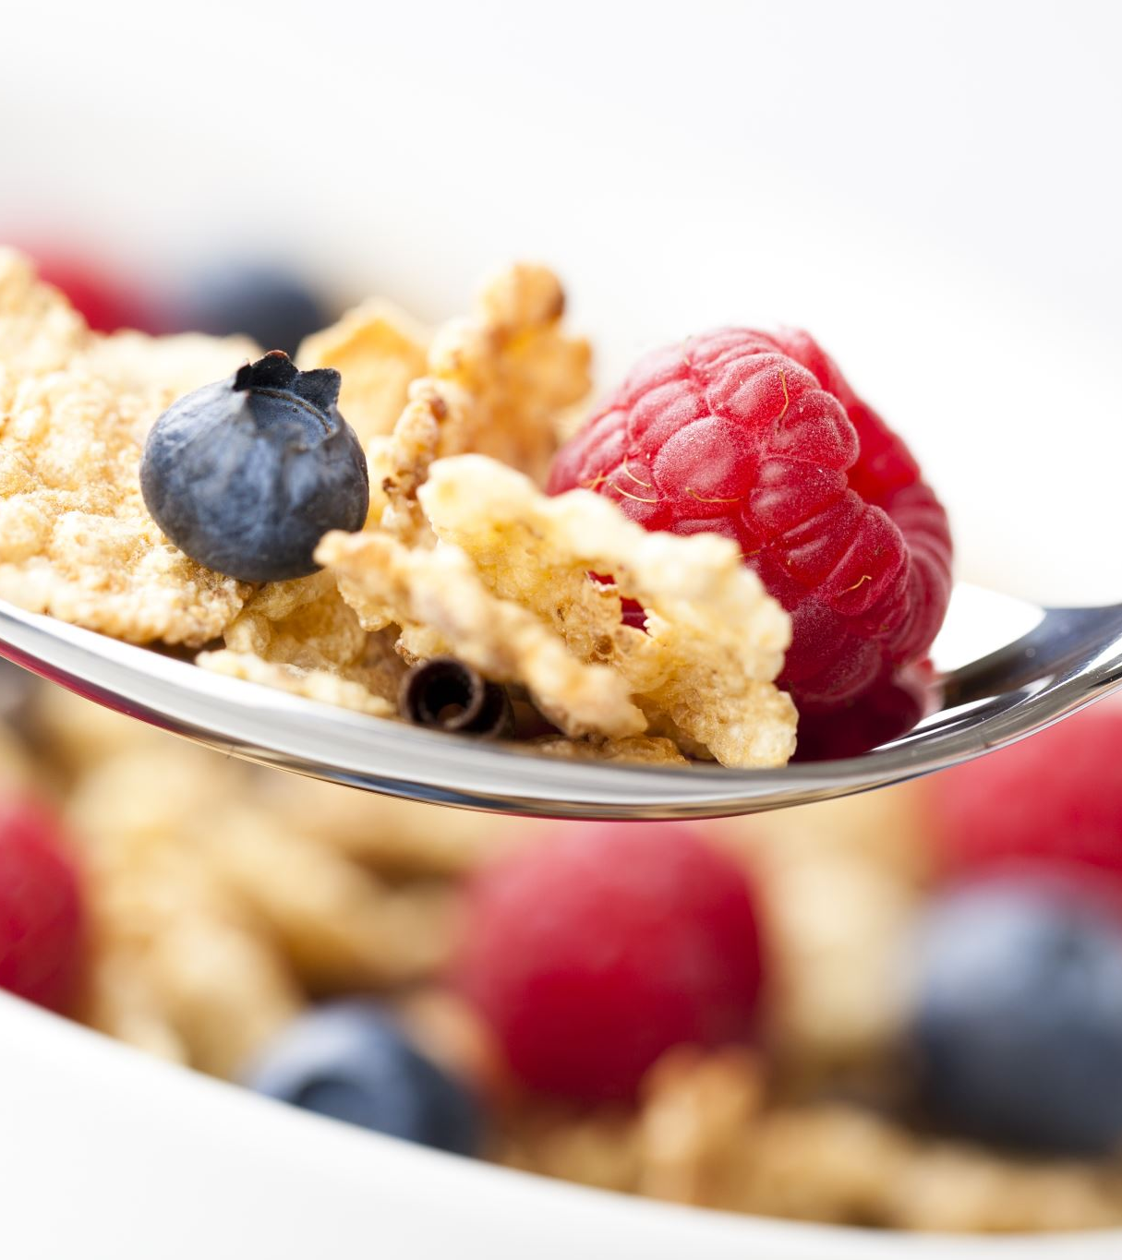
Eten en drinken in nederland
Ontbijt
Koffiekoek
Vleeswaren (charcuterie)
Boterham
Hagelslag
Pindakaas
Appelstroop
Karnemelk
Stamppot
Stofvlees
Sinaaasappelsap

Slide 14
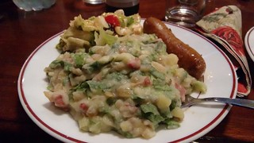
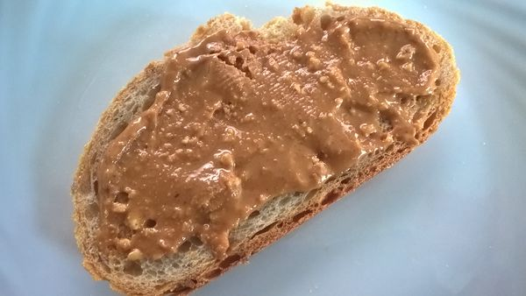
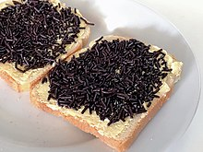
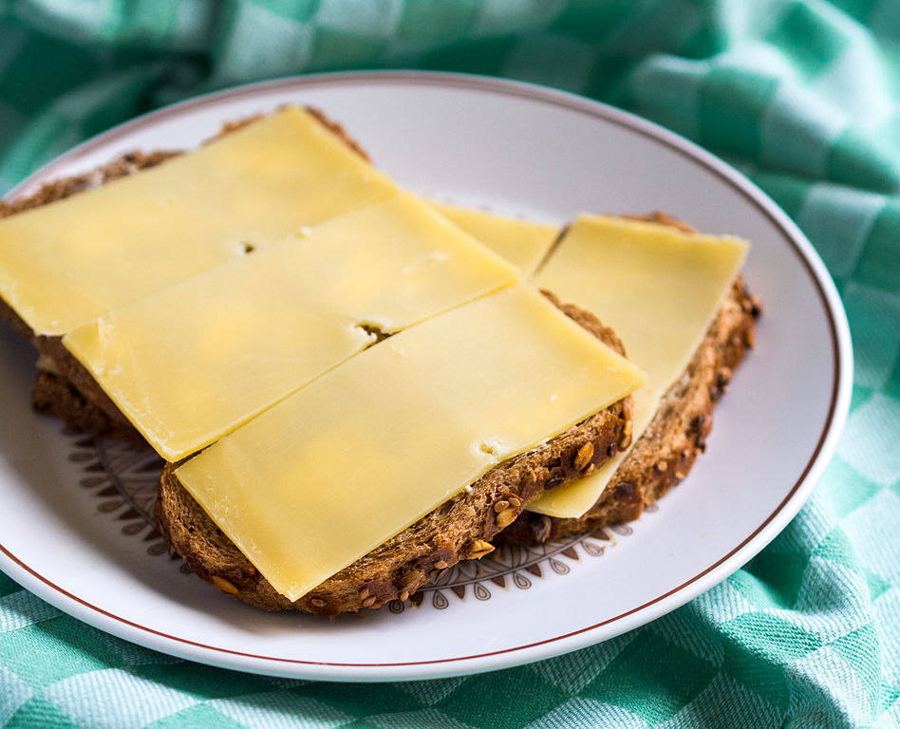

Beschrijf je dag (KLEINE GROEPJES)
SLEUTELWOORDEN:
‘s ochtends, ‘s middags, ‘s avonds, ‘s nachts
Opstaan: svegliarsi
Ontbijten: fare colazione
Lunchen: pranzare
Dineren: cenare
Wat lust je (niet)?
Wat eet je bij het ontbijt/luch/diner?

Slide 15
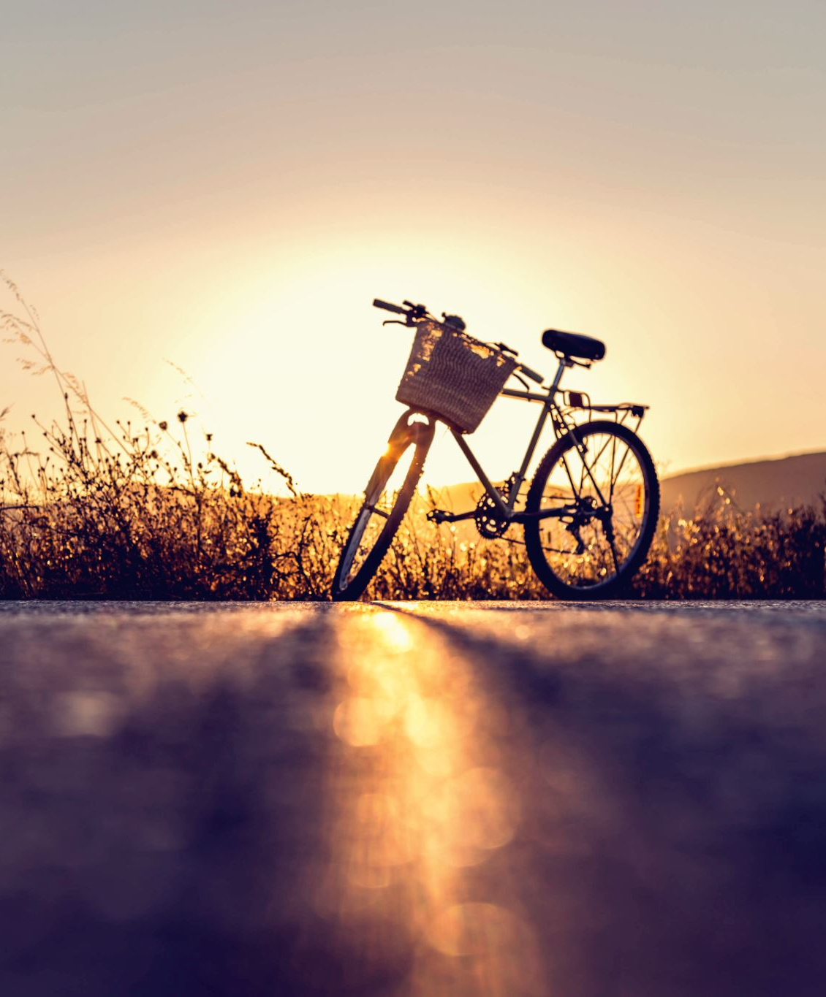
(Hopen) …… u ook op mooi weer?
(Wonen) Waar ………..jullie vorig jaar?
(Fietsen) Hoeveel dagen ……….. hij in de vakantie?
(Printen) Mijn collega ……… de tekst
(Loven) Hij …….. de winnaar
(Sturen) Jullie …… een bericht
(Bouwen) De kinderen ….een zandkasteel op het strand
(Reizen) De toeristen ….. met de bus
(Betalen) Vorig jaar …… ze veel geld aan verwarming
(Maken) Gisteren ….. de buren ruzie

Slide 16
Vertaling
Afrikaans is nauw verwant aan het Nederlands. Dat zit zo. In 1652 stichtte de Nederlander Jan van Riebeeck een kolonie op Kaap de Goede Hoop. Steeds meer Nederlanders en Vlamingen vestigden zich in het gebied. Zij namen werkkrachten uit Maleisië (Indonesien) mee, en tot slaaf gemaakten uit West-Afrika.
De nieuwe Kaapbewoners spraken Nederlands met elkaar, maar in de loop der tijd ging dat Nederlands steeds meer verschillen van de taal die in Nederland zelf werd gesproken. Er werd bijvoorbeeld soms een woord of grammaticaregel uit een andere taal toegevoegd, bijvoorbeeld uit het Maleis van de werkkrachten. Zo komt het woord ‘baie’ (erg, zeer) uit het Maleis ‘banjak’– baie dankie!

Slide 17
Waarom lijkt het Afrikaans zo op het Nederlands?
Kaap-Nederlands
Ook verdween er een en ander uit het nieuwe Nederlands. Voor ‘vreemdetaalleerders’ was het namelijk onmogelijk om het Nederlandse Nederlands perfect te leren spreken. Er was simpelweg te weinig tijd en onderwijs om toestanden als werkwoordvervoeging en lidwoorden goed onder de knie te krijgen. Na verloop van tijd heeft het Kaap-Nederlands zulke zaken dan ook verloren: het Afrikaans kent maar één werkwoordsvorm (jy loop, julle loop), en twee lidwoorden (die en ‘n).
Het resultaat is een taal die behoorlijk op het Nederlands lijkt, maar toch ook een heel eigen woordenschat en grammatica heeft. Als je Nederlands spreekt, kun je het Afrikaans dan ook wel enigszins begrijpen. Maar het zelf spreken? Dat is ’n andere storie!
(Kijk-magazine 1 Feb 2021: https://www.kijkmagazine.nl/mens/waarom-lijkt-het-afrikaans-zo-op-het-nederlands/)

Slide 18
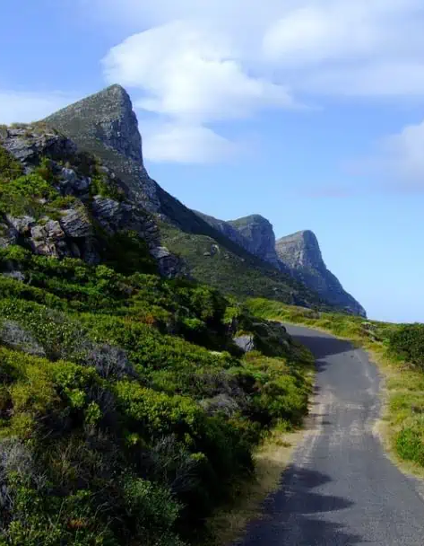
Verbi regolari. Il perfetto
Il perfetto prende il prefisso ge- e la desinenza -d oppure -t secondo la regola di ’t ex-kofschip
  landen – geland
  rennen – gerend
  fietsen – gefietst
  haten – gehaat
Se il verbo è già preissato, non si aggiunge ge-
  ontmoeten – ontmoet
  veranderen – veranderd
  behandelen – behandeld

Slide 19
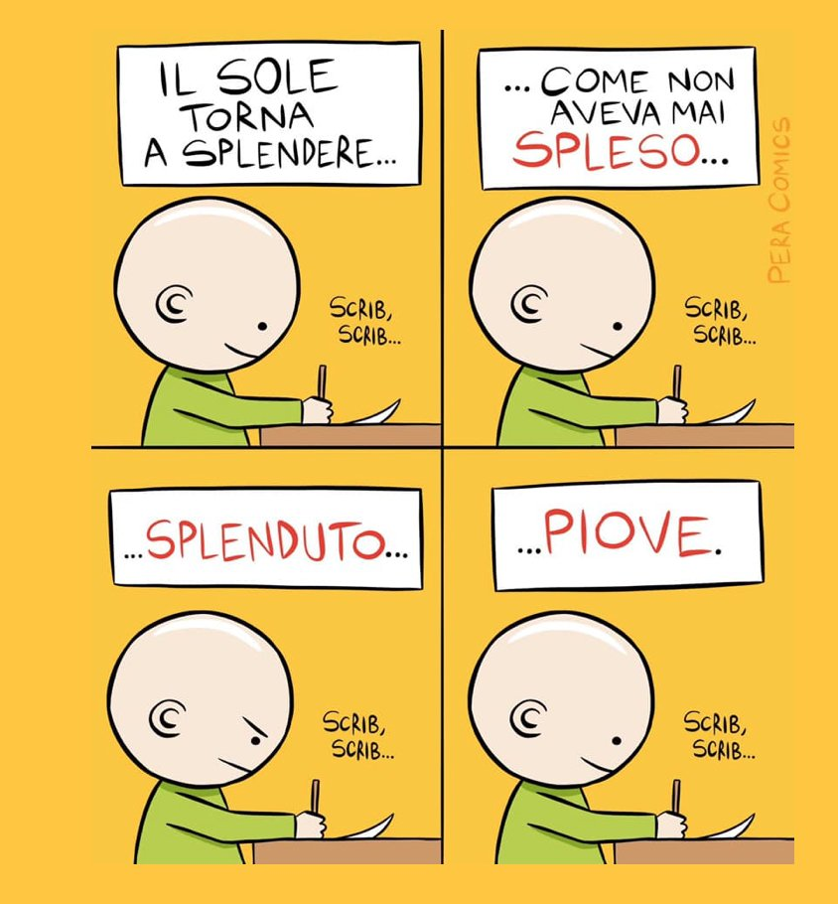
VOLTOOID DEELWOORD
REGOLA PRINCIPALE
Ge + radice del verbo + d/t
Ge / werk / t = GEWERKT
Ho lavorato: ik heb gewerkt
Halen = gehaald
Studeren = gestudeerd
Regelen = geregeld

Slide 20
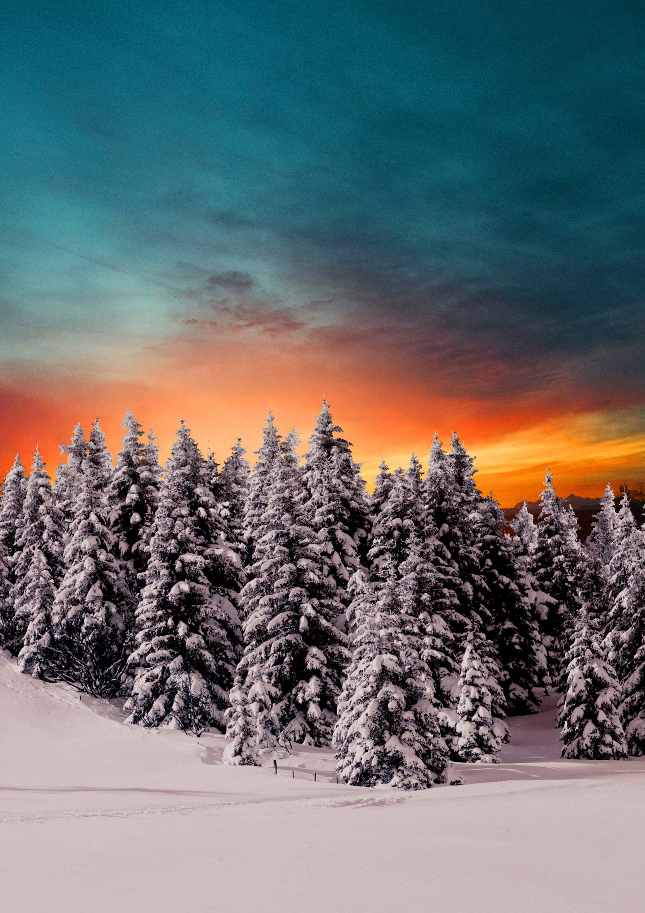
REGOLA 2
Se la radice è già in d/t non si aggiunge la desinenza
Haten ---- haat --- gehaat (odiare)
Luiden ----- luid ---- geluid (suonare)
Hoesten ---- hoest ----- gehoest (tossire)

Slide 21
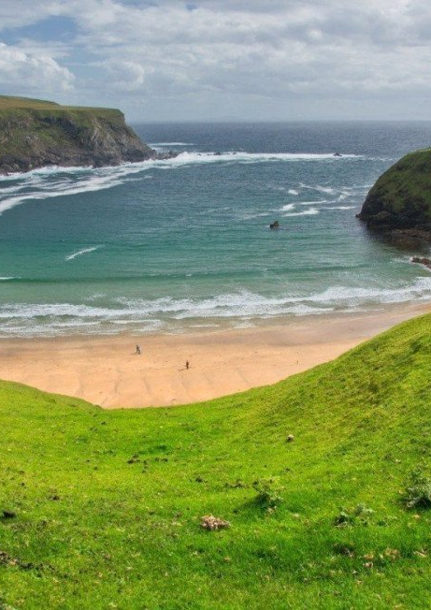
REGOLA 3
I verbi prefissati non prendono il prefisso ge-
I prefissi da tenere d’occhio sono:
Be- beantwoorden (rispondere) – beantwoord (NON gebeantwoord)
Ver- verbinden (unire) – verbonden
Ge- gedenken (commemorare) – gedacht
Ont- ontwikkelen (sviluppare) - ontwikkeld
Er- erkennen (riconoscere) – erkend
Her- herhalen (ripetere) – herhaald

Slide 22
HEBBEN / ZIJN
Ik had | Ik was
Jij / je had | Jij /je was
Hij/zij/het had | Hij/zij/het was
Wij hadden | Wij waren
Jullie hadden | Jullie waren
Zij hadden | Zij waren

Slide 23
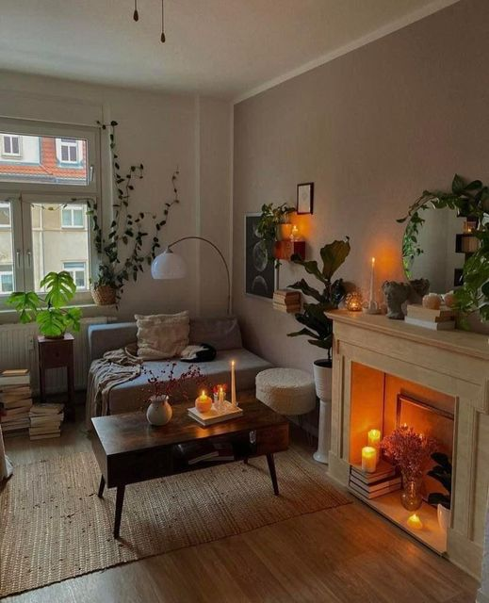
Ik …… ziek
Astrid en Willem ….. te weinig plaats in hun flat
De huur …. niet hoog, maar de flat ….. veel nadelen
Amber en Peter …… mooie cijfers voor hun examens
De kamers ….. grote ramen
De trein ….. mooi op tijd
De kleine kinderen …..bang voor die honden

Slide 24
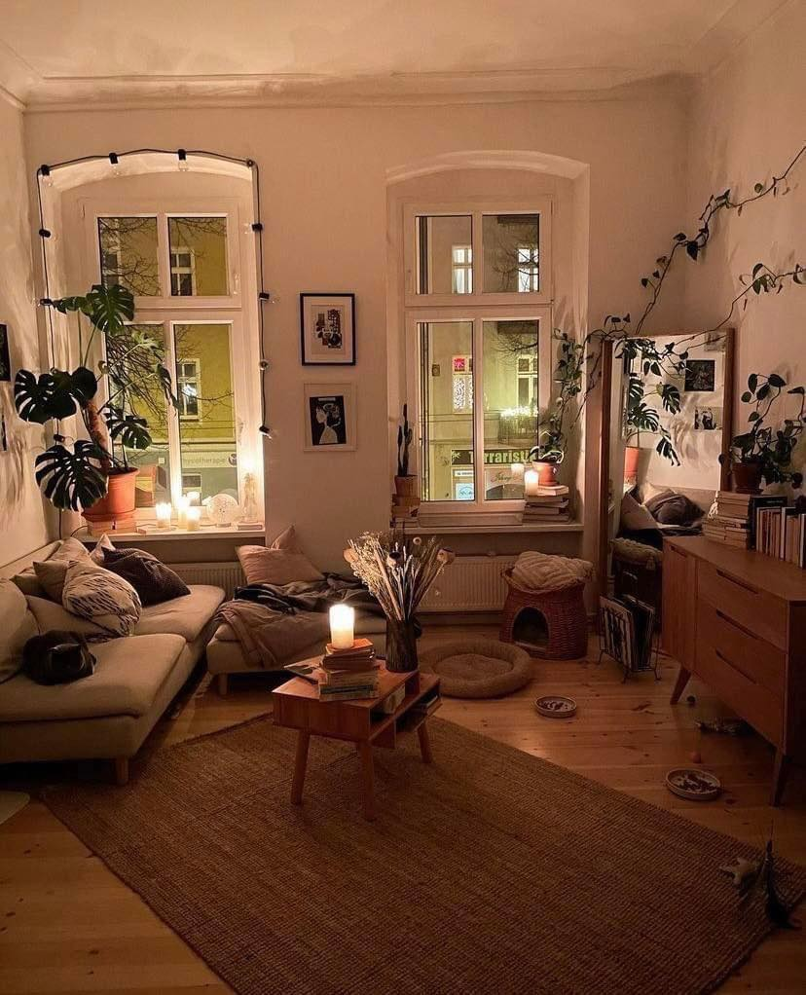
Verbi irregolari
I verbi forti non assumono desinenze per segnalare il passato, ma cambiano la vocale tematica, talvolta anche la consonante. Il participio passato termina prevalentemente in -en.

Slide 25
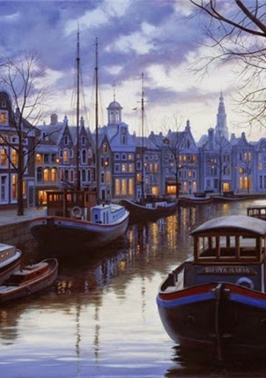
ABB
lijden leed/leden geleden
wegen woog/wogen gewogen
zingen zong/zongen gezongen
beginnen begon/begonnen begonnen
ABA
dragen droeg gedragen
lopen liep gelopen
ABC
nemen nam genomen
helpen hielp geholpen
verwerven verwierf verworven

Slide 26
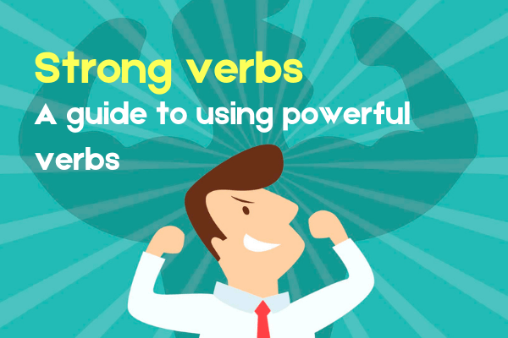
STERKE WERKWOORDEN
STERKE WERKWOORDEN
Allungamento vocale tematica sg-pl
Alleen –A-
nemen: nam/namen
eten: at/aten
lezen: las/lazen
liggen: lag/lagen

Slide 27

UITKIJKEN!
Alternanza r/z
vriezen – vroor – gevroren
verliezen – verloor – verloren

Slide 28
MODALE WERKWOORDEN
moeten – moest
kunnen - kon/konden
mogen – mocht
willen - wou/wilde
zullen – zou
hoeven – hoefde
N.B. hoeven + te + INF
PARTICIPIUM
gemoeten
gekund
gemogen
gewild
gehoeven

Slide 29
Verbi irregolari
1. Hij begreep de vraag niet goed. Zij
2. Wij namen de bus. Ik
3. Jij sloot de deur niet. Jullie
4. Ik koos een interessant boek. Wij
5. De meisjes dronken te veel wijn. Het meisje
6. Mijn broer vergat alles. Mijn broers
7. Jullie kwamen alweer te laat. Jij
8. Ik dacht aan het examen. Wij

Slide 30
Verbi irregolari
1. Opa is naar het ziekenhuis gegaan (gaan)
2. Hebben jullie dit wel goed gedaan (doen)
3. Hij heeft de bushalte niet gevonden op internet. (vinden)
4. Hij heeft hard gelopen om de bus te halen. (lopen)
5. Welk boek hebben ze gekozen (kiezen)
6. Heb je lang gezocht naar een parkeerplaats? (zoeken)
7. Hebben Astrid en Willem een lening gekregen? (krijgen)
8. Hoe lang is jouw vriendin in Rotterdam gebleven? (blijven)

Slide 31
Verbi di posizione
A ciascuno dei verbi di posizione – essenzialmente hangen, zitten, staan, liggen – è collegato un verbo, detto “causativo”, che esprime l’azione di mettere l’oggetto nella posizione corrispondente: si tratta di zetten (per oggetti in posizione verticale) e leggen (per oggetti appoggiati in posizione orizzontale).
Ik zet de vaas op tafel. Ik leg de handdoek op de verwarming.
Per indicare oggetti racchiusi in uno spazio chiuso e piccolo si usa generalmente il verbo zitten. Per il concetto di introdurre oggetti in uno spazio chiuso si ricorre a verbi come stoppen, steken, oppure il verbo più generico doen, seguiti dalla preposizione in.
Doe die kleren maar in mijn kast!
Infine, per indicare l’azione di mettersi in posizione seduta, distesa o eretta, si usa l’ausiliare gaan.
  zitten essere seduti ------ gaan zitten sedersi
  staan stare in piedi ------- gaan staan alzarsi, mettersi in piedi
  liggen essere sdraiati --------- gaan liggen sdraiarsi

Slide 32
Esempi
I vestiti sono nell'armadio (hangen)
I vestiti sono in valigia (zitten)
I vestiti sono sul tavolo (liggen)
Leggen, zetten
Metto i vestiti sul tavolo (ik leg de kleren op de tafel)
Metto i vestiti in armadio (ik zet de kleren in de kast)

Slide 33
Nuttige website
https://zichtbaarnederlands.nl/nl/verbum/positiewerkwoorden

Slide 34
Oefening
1. ..................................... jij de sigaretten terug in het pakje?
2. Deze lessen zijn te zwaar, ..................................... ze maar in jouw winkelwagentje.
3. ..................................... jij de messen op tafel?
4. Wij ..................................... de auto in de garage.
5. ..................................... jouw iets maar in de gang!
6. ..................................... jouw identiteitskaart in je tas.
7. Hij ..................................... de sleutels in zijn zak.
8. Het is al laat! ..................................... gauw de kleren in je koffer.
Notes:
1. doe/stop; 2. doe/zet; 3. leg; 4. zetten; 5. zet; 6. doe/stop; 7. steekt/doet/stopt; 8. stop/doe.

